Slide 1


CLOUMER
STREAMING SERVICES USING CLOUD

Slide 2
01
간단소개
02
UI 소개
CONTENTS
03
SERVERLESS
04
트러블슈팅

Slide 3
01
간단소개
a brief introduction

Slide 4
간단 소개
CLOUMER
Cloud와 Streamer의 합성어로,
클라우드를 이용하여 스트리밍 서비스를 제공함을 뜻한다.

Slide 5




개발 계획
간단 소개
보다 많은 기능
Azure와 비교하였을 시 AWS는
오래된 역사를 자랑하듯이 많은
기능을 제공해줍니다.
쉬운 문제 해결
AWS는 개발자 커뮤니티를
보유하고 있어 문제 해결 및 지원이
가능하고 유연한 솔루션을 구축할
수 있습니다.
유연한 가격 모델
다양한 가격 모델을 제공하여
다양한 옵션을 통해 비용을
효율적으로 관리할 수 있습니다.

Slide 6




간단 소개
Technology Stack
ReactJS
Python
Terraform

Slide 7



간단 소개
https://github.com/YoungHyeon1/CloudProject
김영현
홍태의
201995020
201995102
BACKEND 개발
CLOUDE SERVICE 운영
FRONTEND 개발
PPT, 보고서 작성

Slide 8
02
UI 소개
UI Introduction

Slide 9





UI 소개

Slide 10
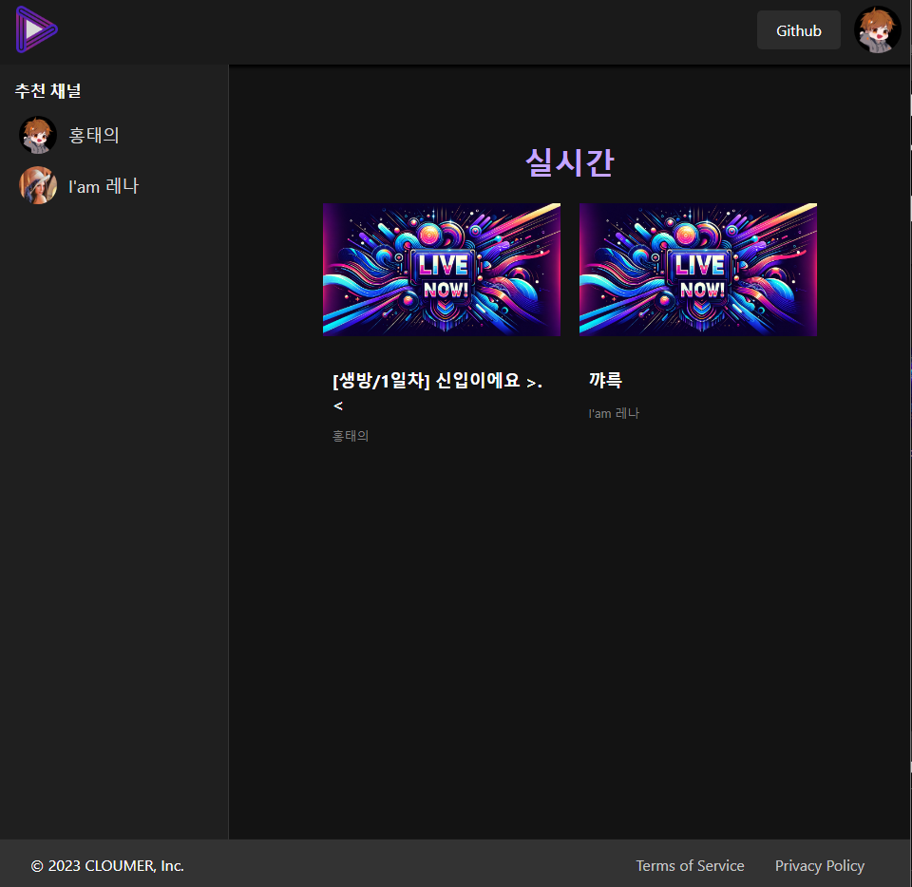
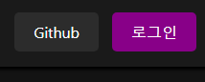
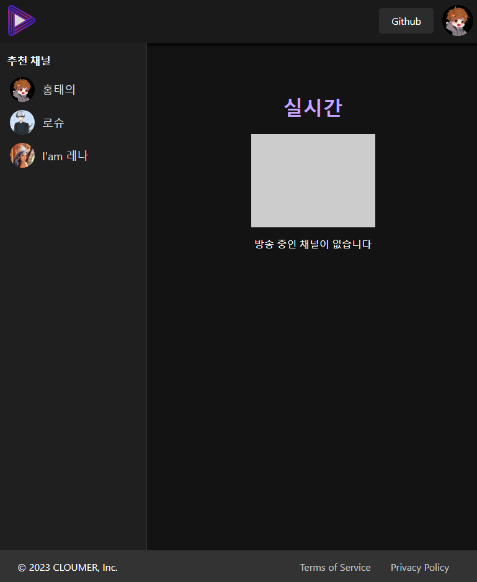
UI 소개
HOME

Slide 11
UI 소개

Slide 12
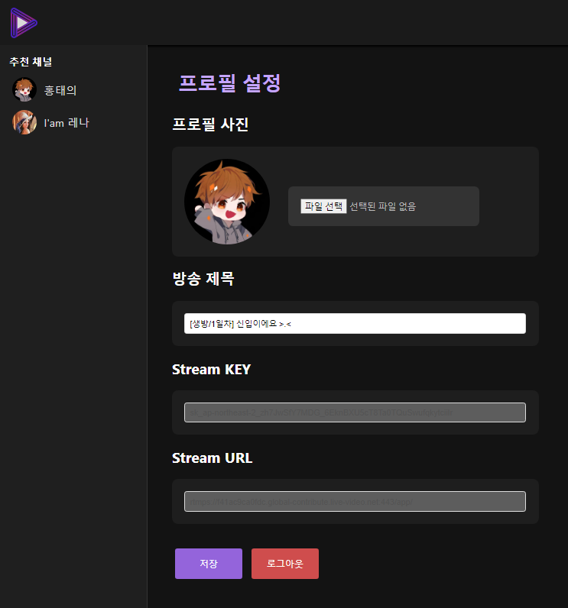
UI 소개
PROFILE

Slide 13
UI 소개

Slide 14


UI 소개
STREAMING

Slide 15

UI 소개
STREAMING

Slide 16

UI 소개
cloumer.kro.kr

Slide 17
03
SERVERLESS
Utilized CLOUD Architecture Serverless

Slide 18







SERVICE
Serverless
Develop Architecture
Developer
Users
Authenticated

Slide 19




SERVICE
Serverless
Github
ISSUE
Developer
Git-flow 전략
Pull Request
Code Review
ESLint / Flake8

Slide 20
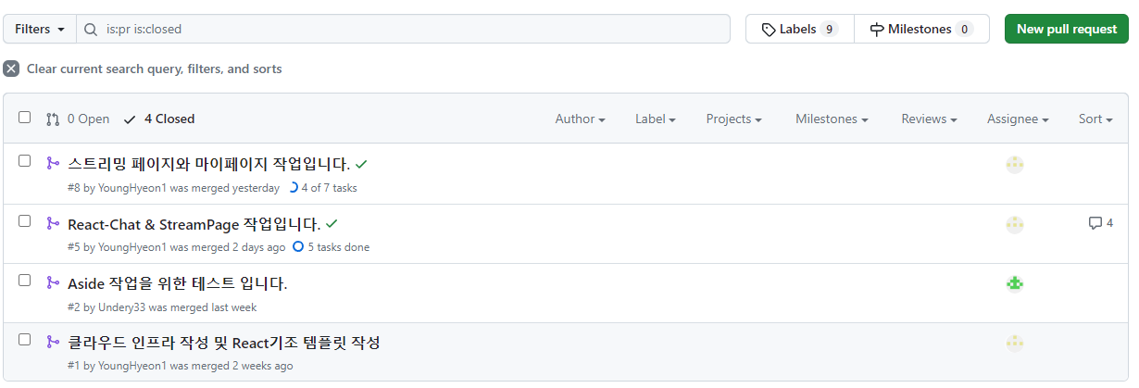
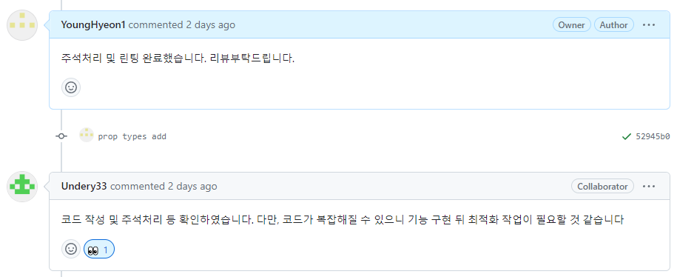
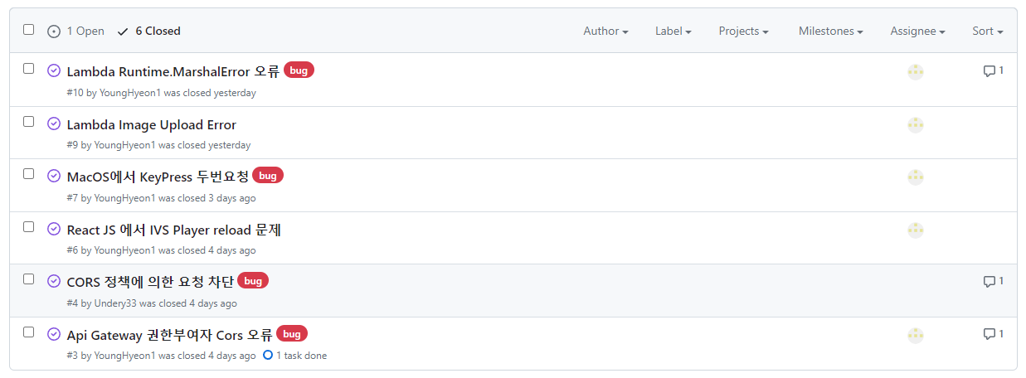
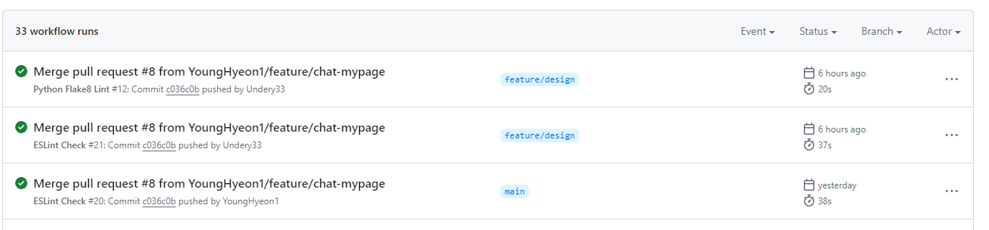
SERVICE
Serverless
Github

Slide 21





SERVICE
Serverless
Terraform Architecture
AWS Cloud
backup
Amazon S3
Authenticated
lock
Amazon DynamoDB
AWS Identity and Access Management
AWS CLI

Slide 22
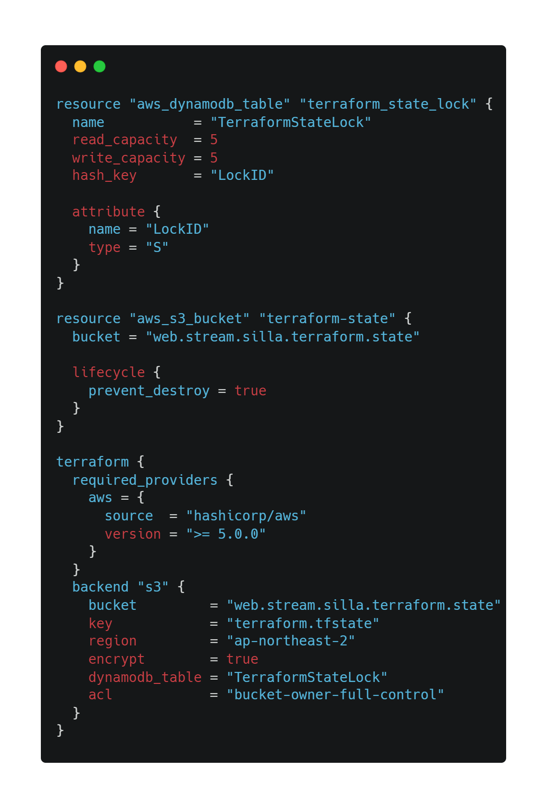
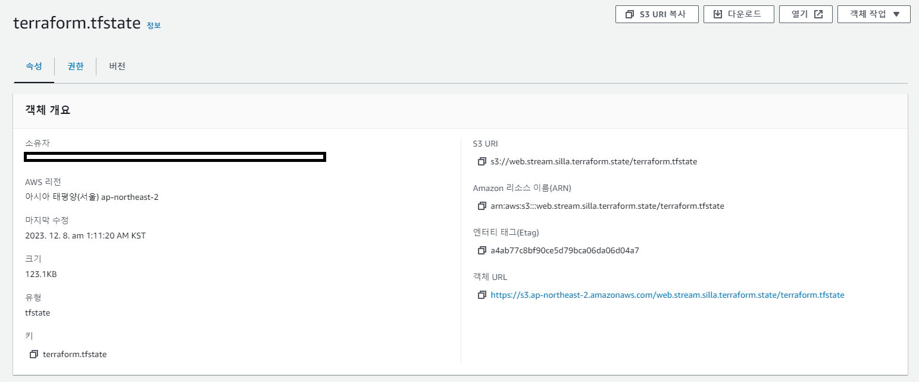
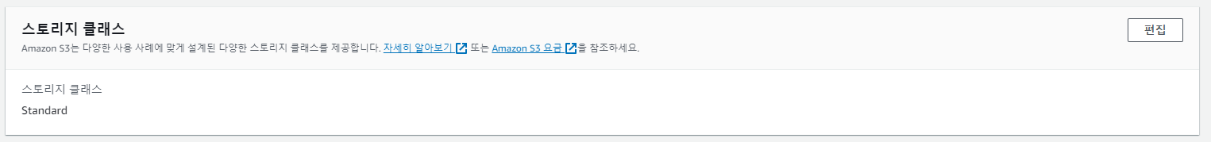
SERVICE
Serverless
Terraform

Slide 23





SERVICE
Serverless
Architecture
AWS Cloud
Request Chat Token
Amazon API Gateway
AWS Lambda
Websocket / Message API
AWS IVS Chat
User
Video Stream
Amazon Interactive Video Service

Slide 24








SERVICE
Serverless
Architecture
AWS Cloud
IVS Chat Websocket
AWS IVS Chat
Amazon DynamoDB
Cognito SDK
Amazon Cognito
Request Toekn
Request IVS Info
User
Amazon API Gateway
AWS Lambda
IVS Video Stream
방송상태
Amazon Interactive Video Service
Amazon EventBridge
Amazon CloudWatch

Slide 25

SERVICE
Serverless
Singup
Amazon DynamoDB
Amazon Interactive Video Service
Create
Trigger
AWS Lambda
Amazon Cognito
User
AWS IVS Chat

Slide 26
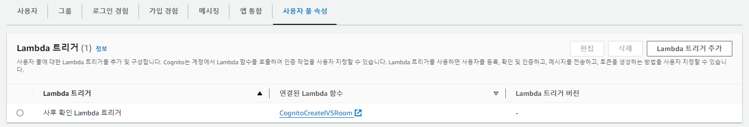
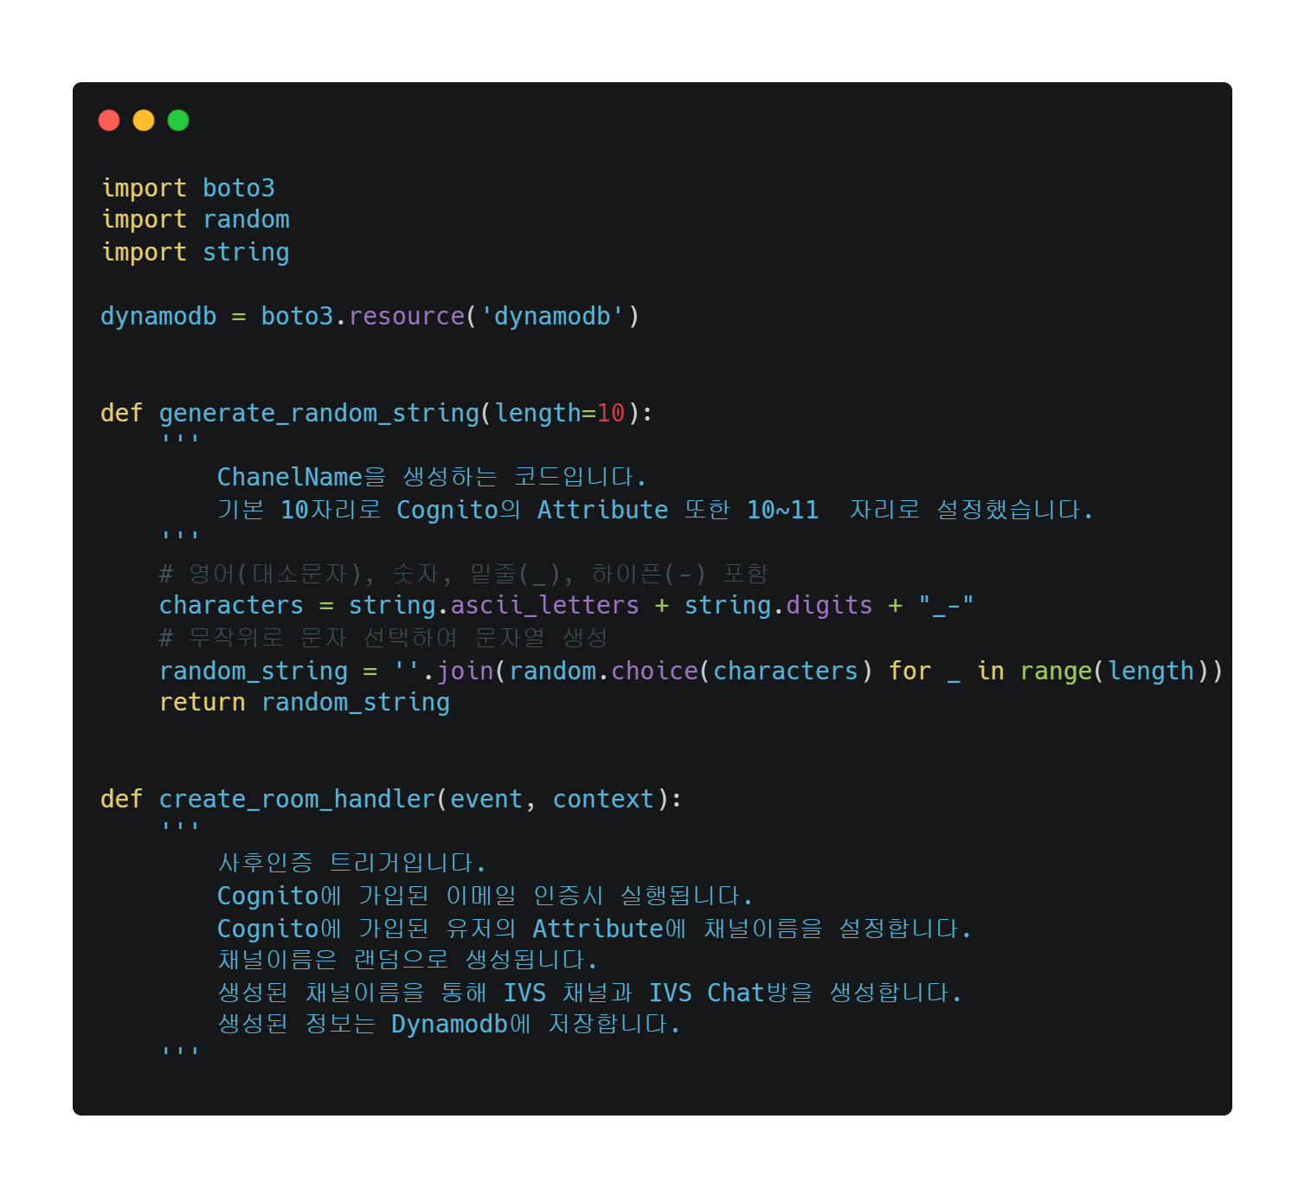
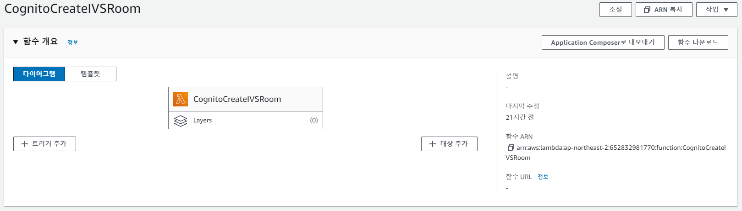
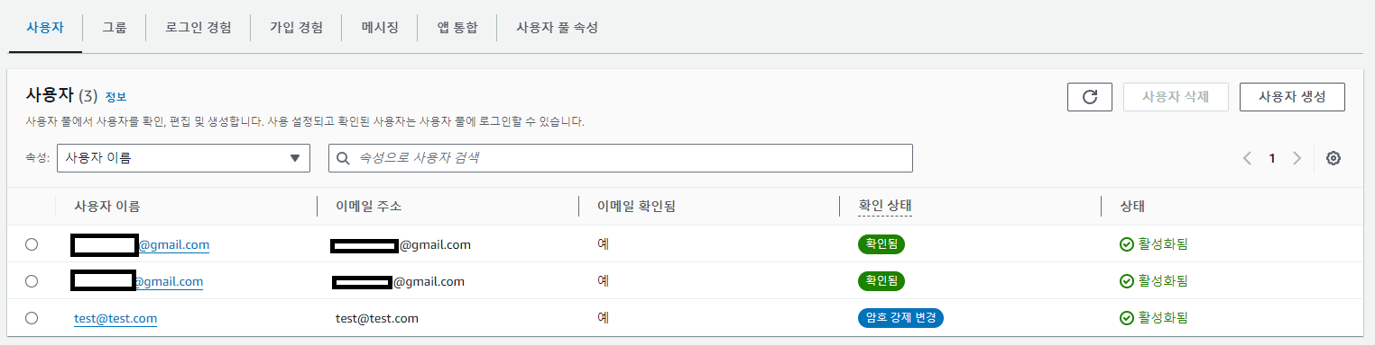
SERVICE
Serverless
Singup

Slide 27
SERVICE
Serverless
API
Public
PublicStreamHandler
Resource
Amazon DynamoDB
Private
Amazon API Gateway
User
StreamHandler
Amazon S3
AWS IVS Chat

Slide 28
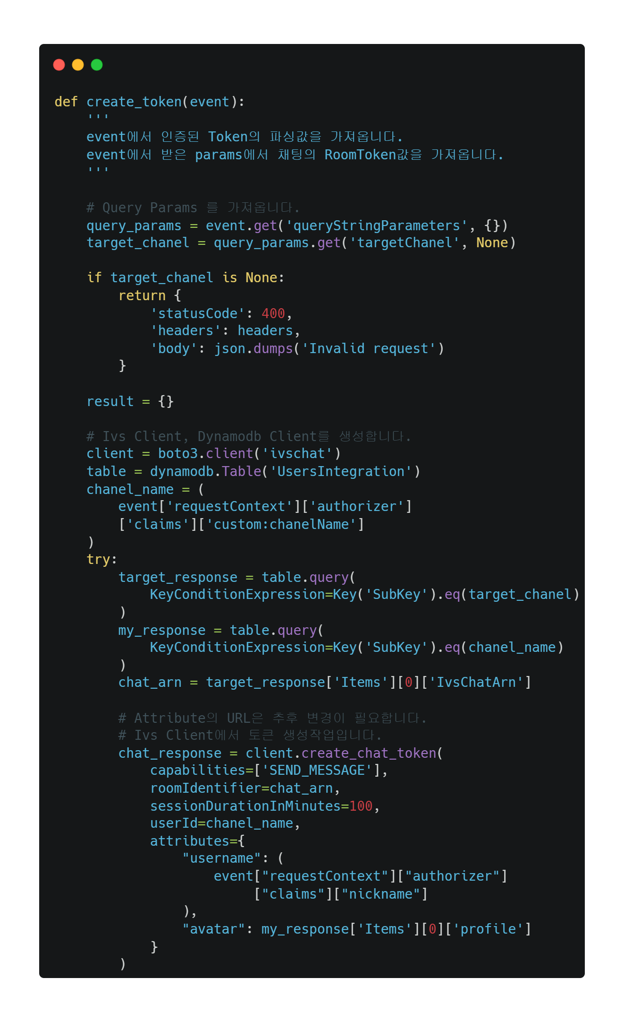
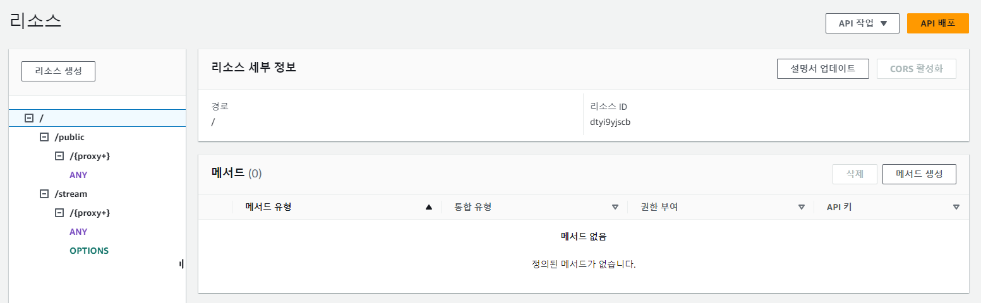
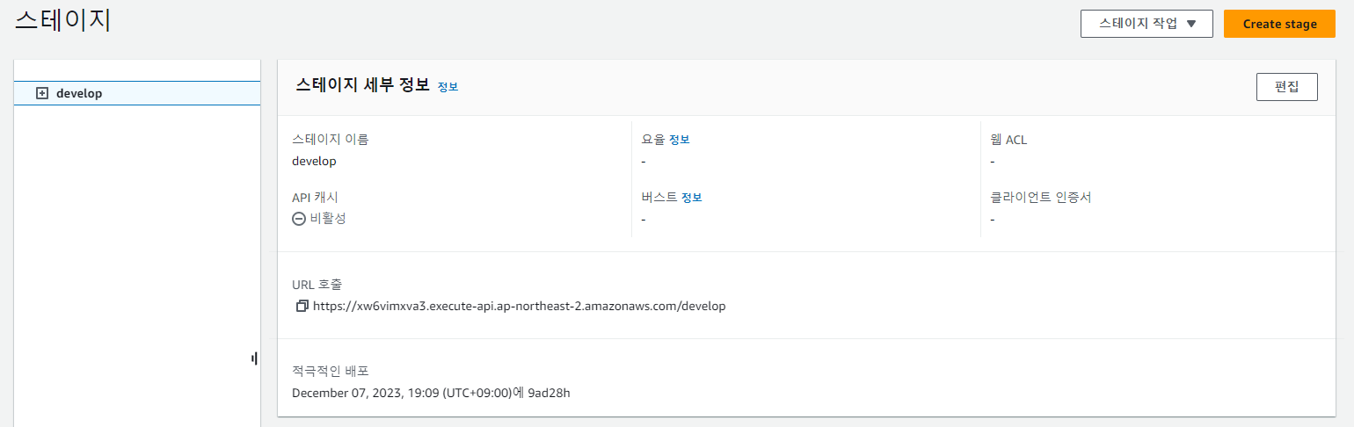
SERVICE
Serverless
API

Slide 29

SERVICE
Serverless
EventBridge
Amazon DynamoDB
AWS Lambda
Amazon EventBridge
Amazon Interactive Video Service
IVS Status Handler

Slide 30
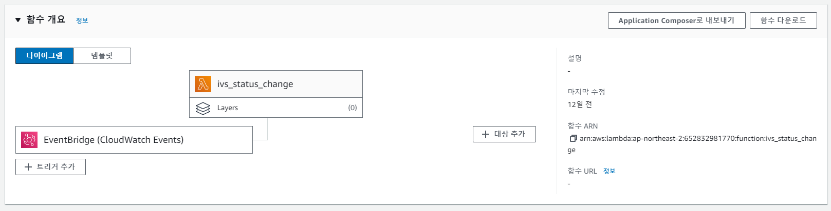
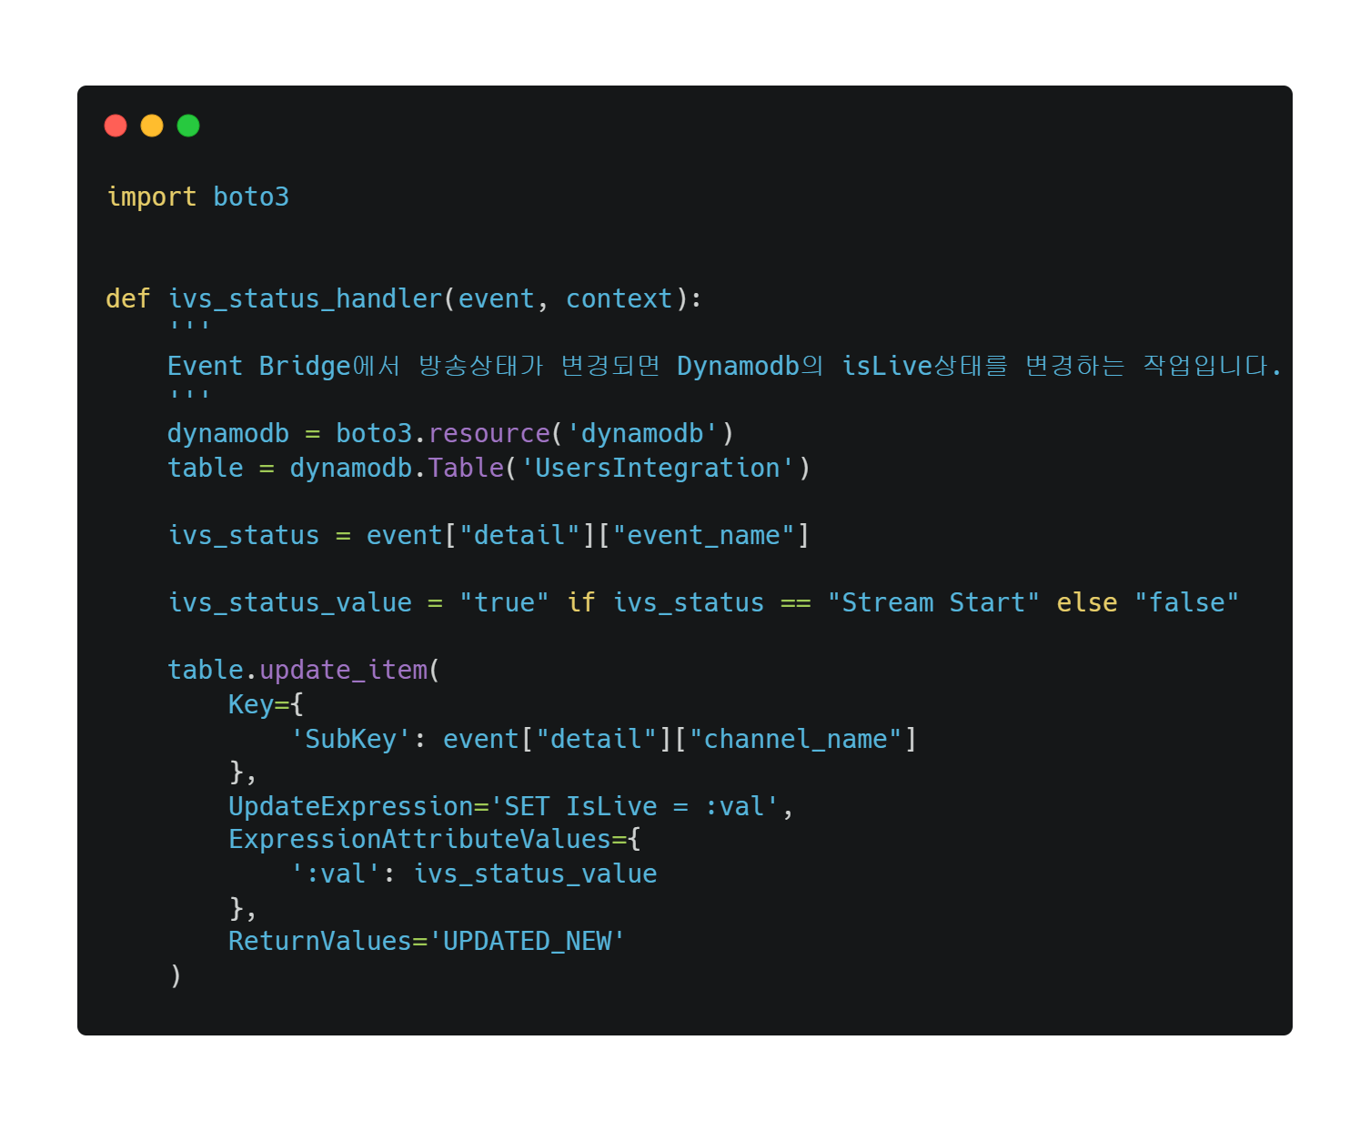
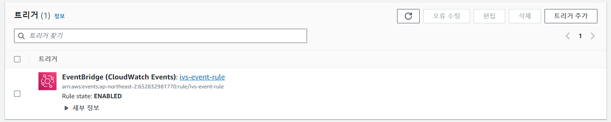
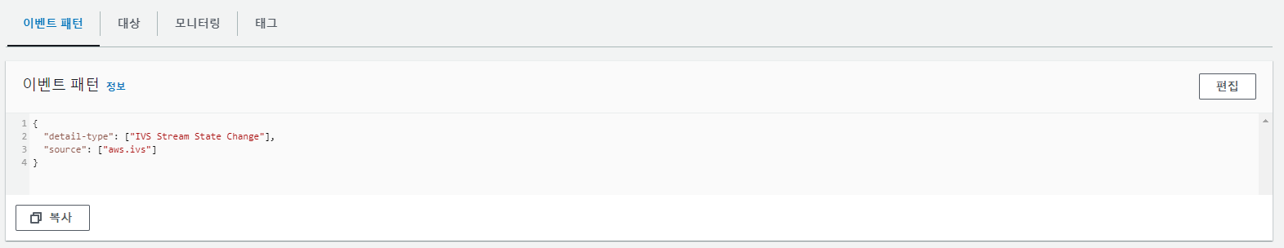
SERVICE
Serverless
EventBridge

Slide 31
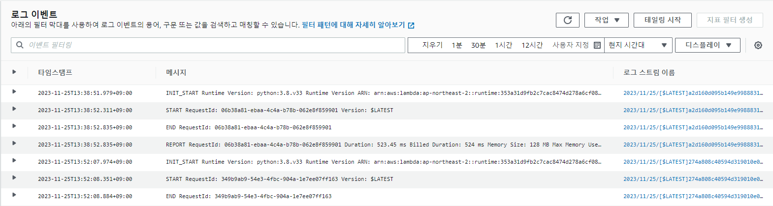
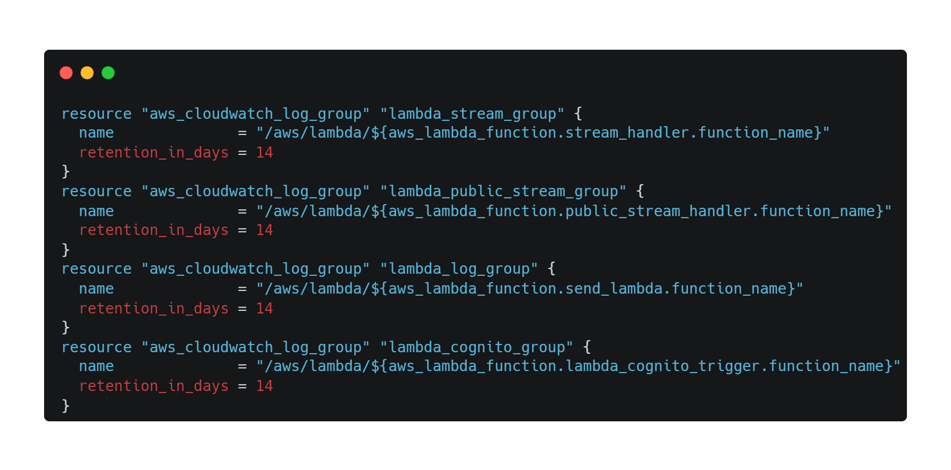
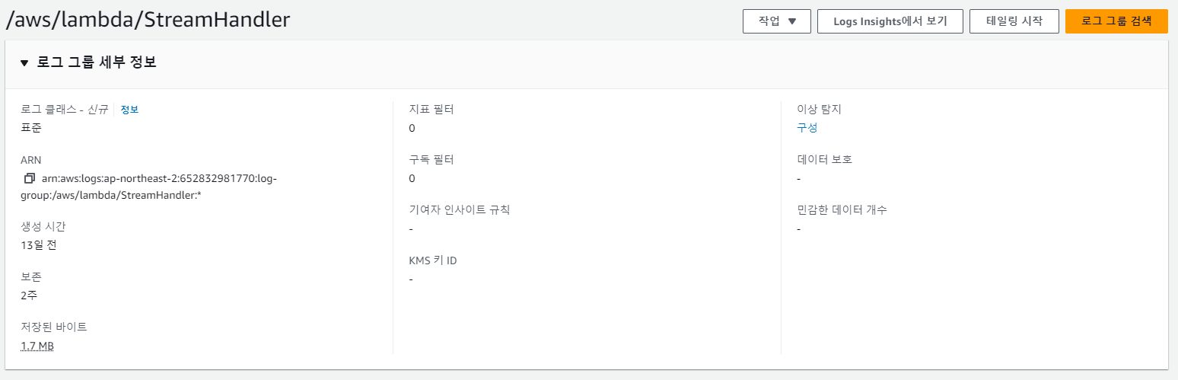
SERVICE
Serverless
Cloudwatch

Slide 32
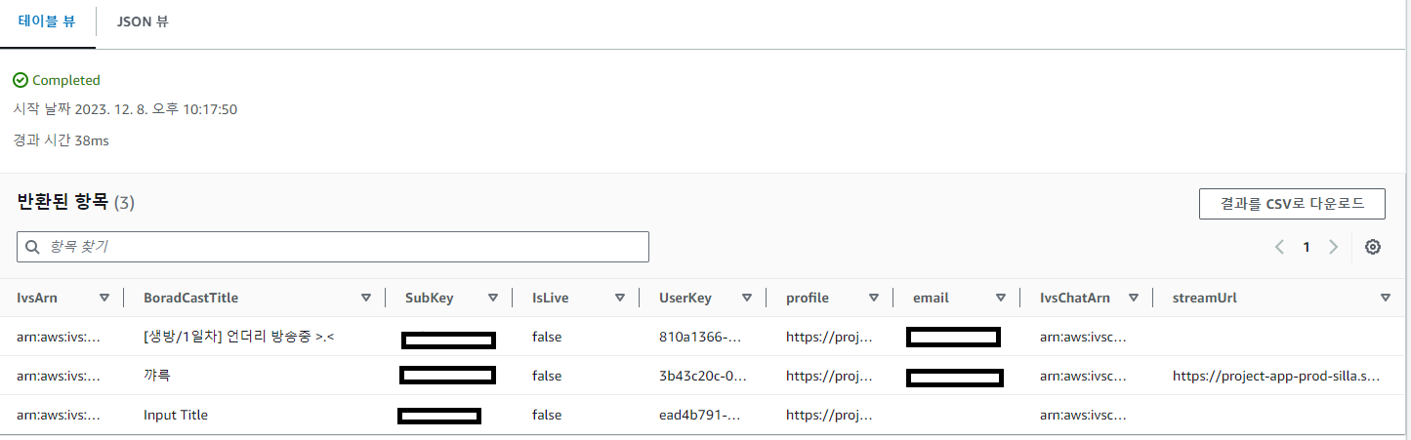
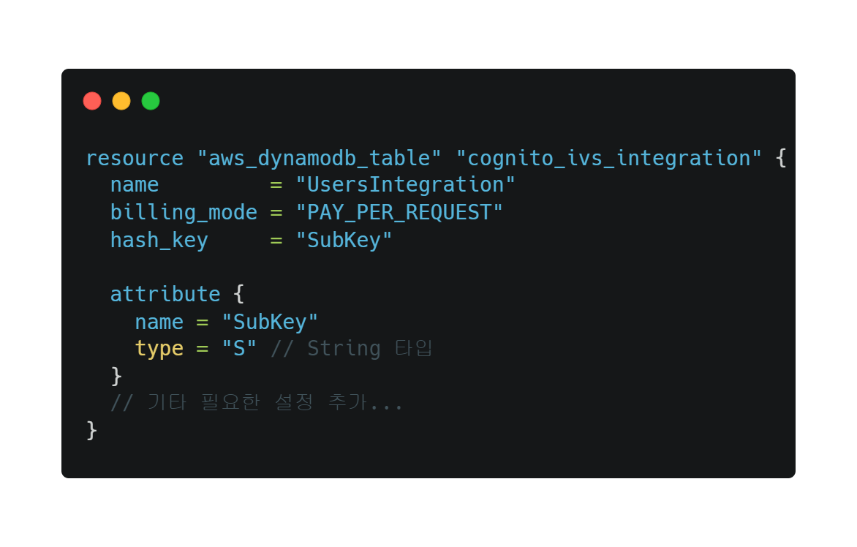
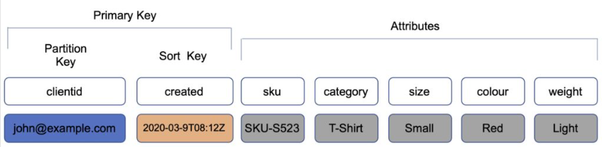
SERVICE
Serverless
DynamoDB

Slide 33
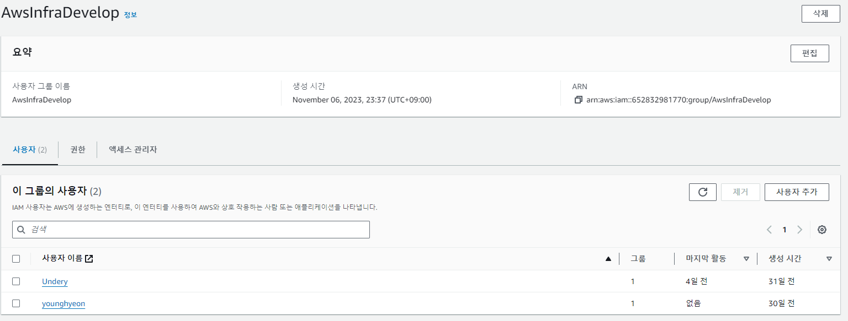
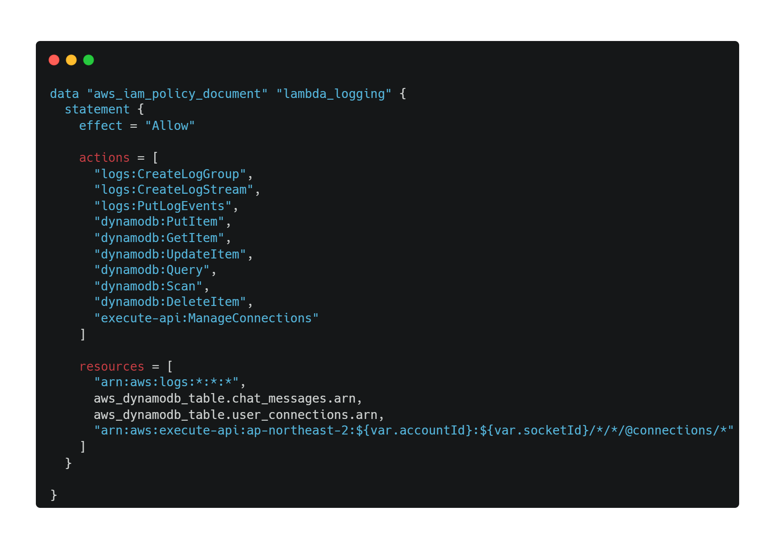
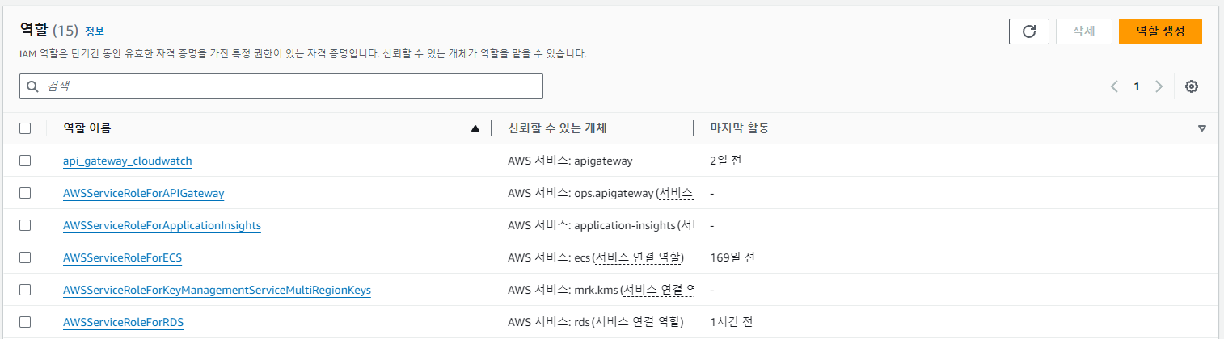
SERVICE
Serverless
IAM

Slide 34
04
트러블슈팅
Troubleshooting

Slide 35





Lamdba Proxy CORS
Preflight CORS Error
Access-Control-Allow-Origin

Slide 36




트러블슈팅
<React.StrictMode>
Binary media types
JavaScript overlap Error
IVS Player Reload
Image Upload Error
onKeyPress

Slide 37

THANK YOU
Thank you for listening to the presentation

